Slide 1
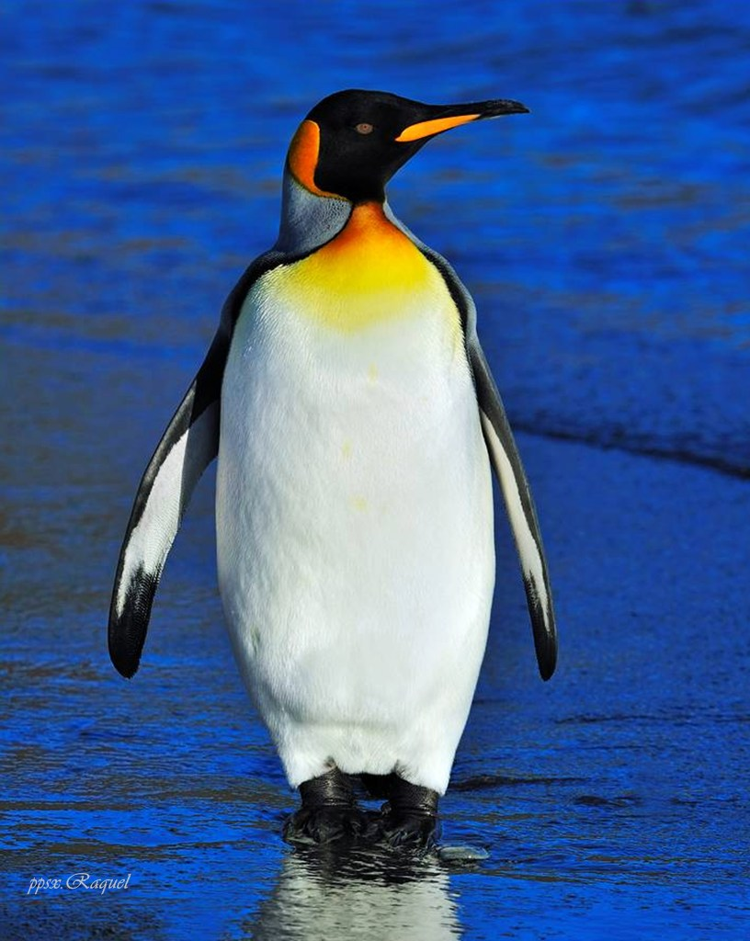
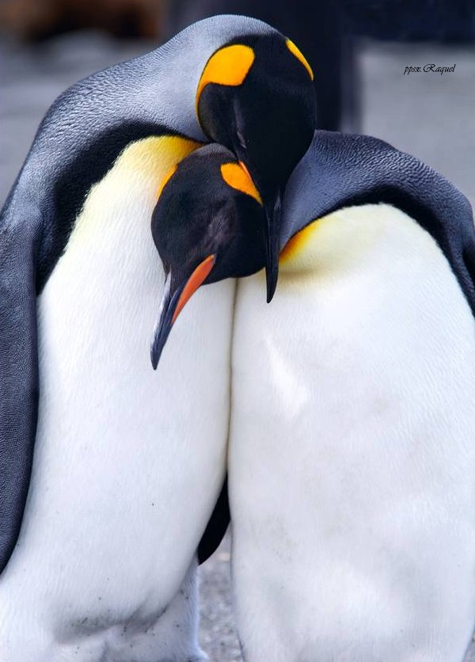













Slide 2
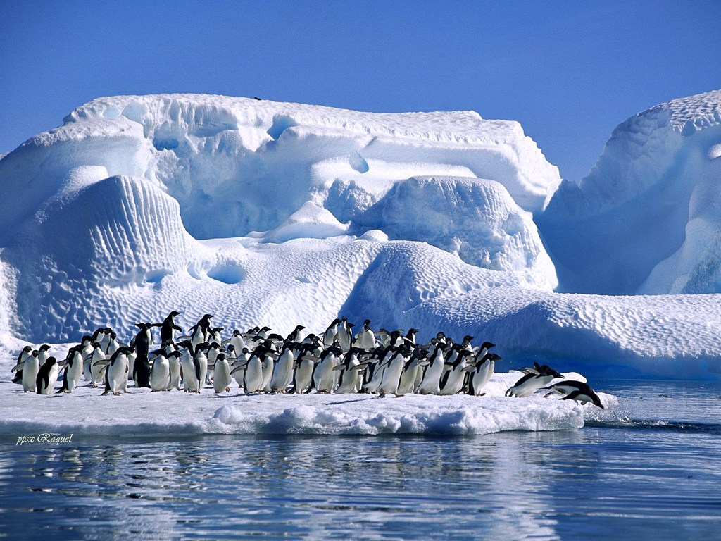
Desde que las aves aparecieron sobre la Tierra su diversificación las llevó a conquistar todos los hábitats de la superficie. Las alas les daban la capacidad de volar y con ello de llegar allí donde ninguna otra clase animal podía hacerlo. Sólo el mar se les resistía. Hasta que llegaron los pingüinos.
Dispuestos a conquistar el océano, los pingüinos tardaron millones de años en lograrlo. Consiguieron adaptaciones como nunca antes se habían visto entre las aves. Se hicieron capaces de vivir sobre el agua durante meses, de bucear hasta casi 300 m de profundidad y de soportar los rigores de las regiones mas frías del hemisferio sur. Pero en el largo camino hasta conseguirlo pagaron un precio muy alto.
Diversificados en diferentes especies, capaces de soportar temperaturas imposibles, maestros de la adaptación al medio, sufridores silenciosos y bulliciosos miembros de grandes colonias, ninguna otra familia de aves cuenta con una historia tan extraordinaria como la de los pingüinos, las aves que quisieron ser peces.

Slide 3
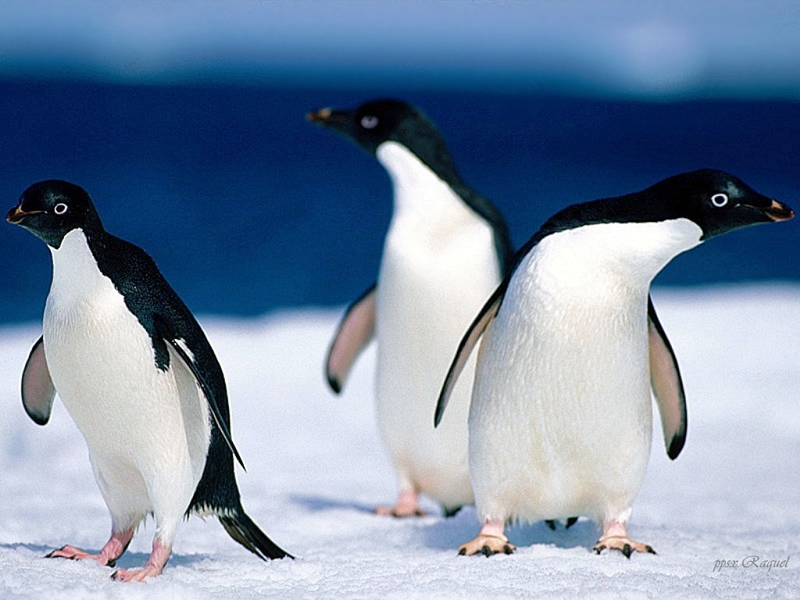

Slide 5
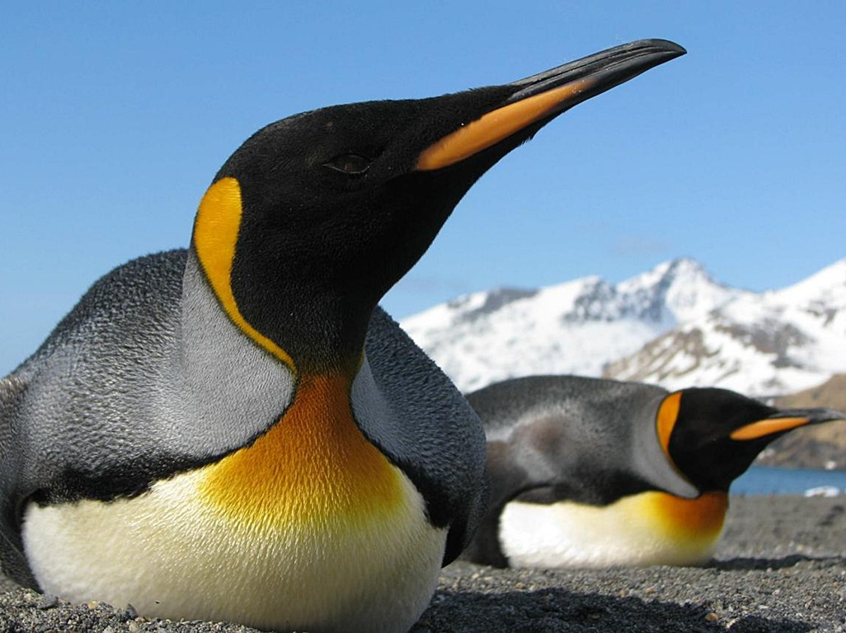

Slide 6
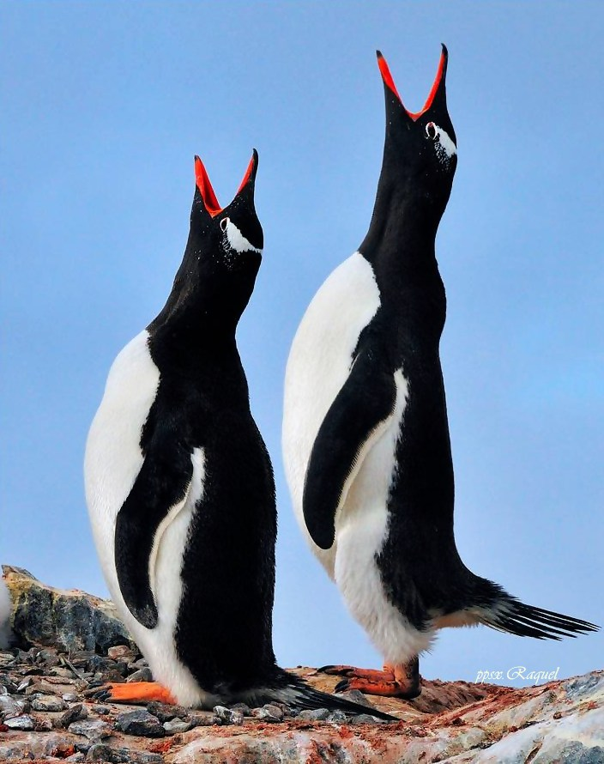
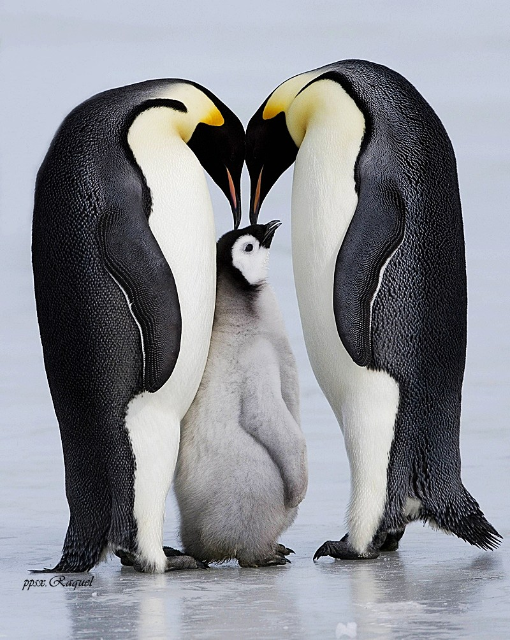

Slide 7
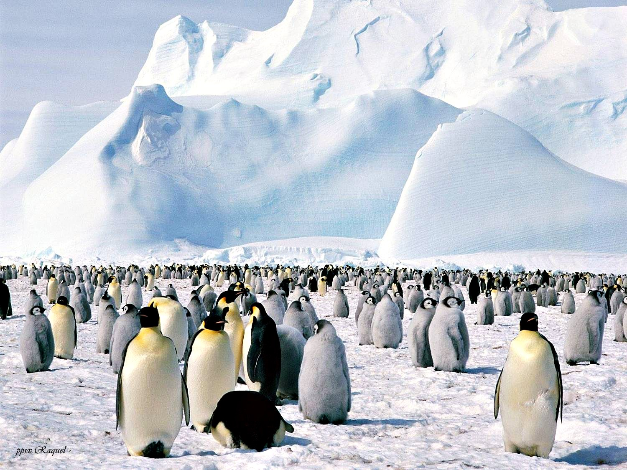

Slide 8
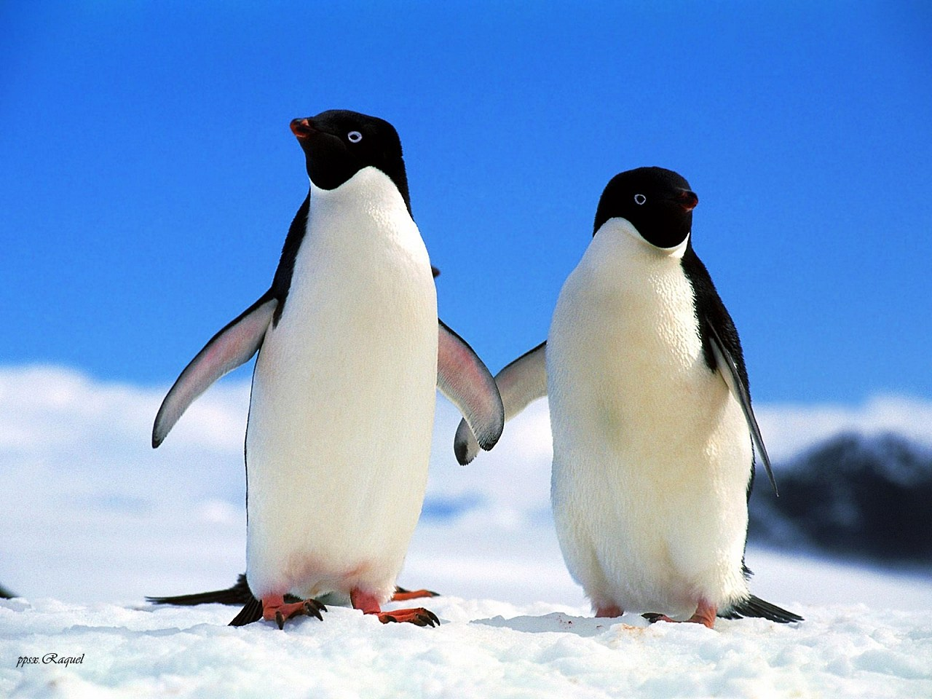

Slide 9
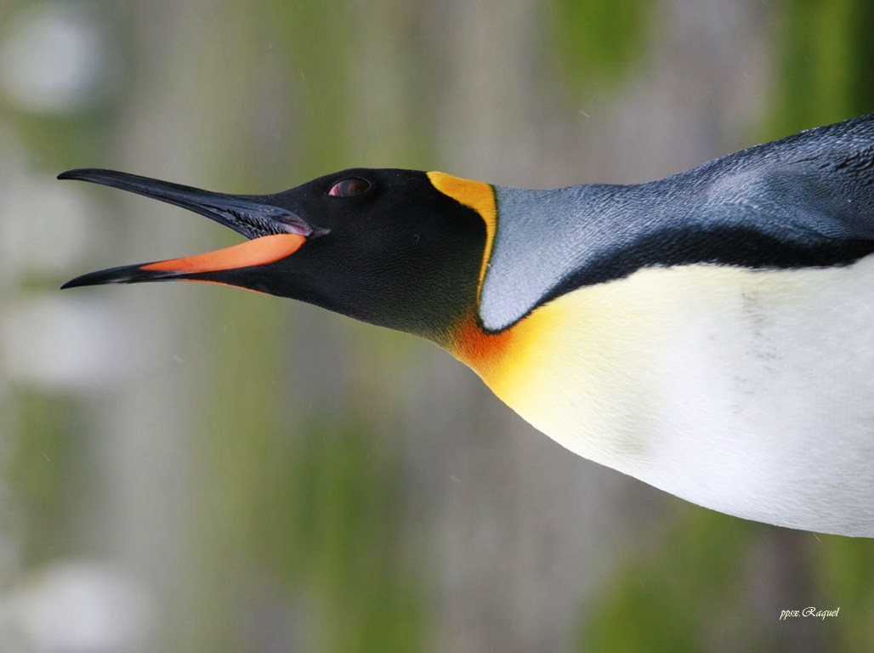

Slide 10
Los pingüinos son aves marinas. No son “pájaros”, pero definitivamente son aves ya que tienen plumas. Tal vez más sorprendente para algunas personas es que a pesar que pasan la mayor parte del tiempo en el agua y no pueden volar por el aire como muchas otras aves
Algunas especies de pingüinos se mantienen la mayor parte del tiempo nadando en los océanos lejos de tierra; lo cual nos crea cierta dificultad para verlos. Afortunadamente durante la temporada de cría vienen a tierra para anidar y criar sus pichones. Terminada la anidación regresan al mar y poco después vuelven a regresar a tierra, o a algún témpano de hielo flotante, por un par de semanas para mudar sus plumas. Es durante estos descansos fuera del agua cuando mejor los podemos observar.

Slide 11
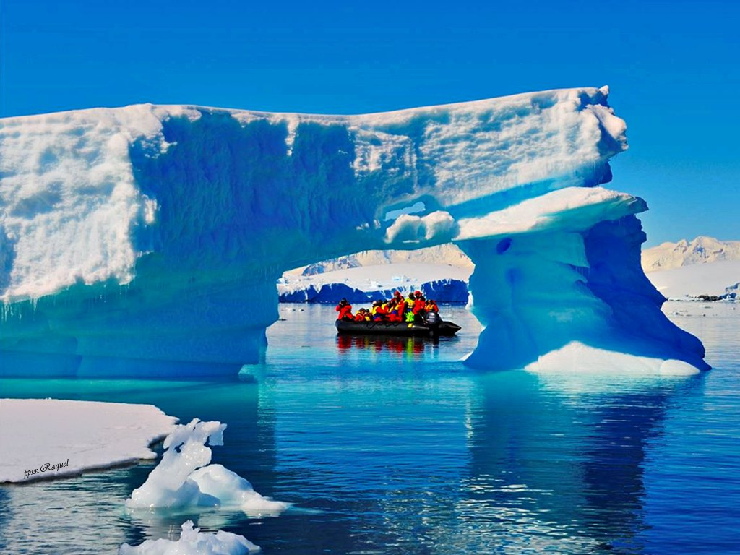
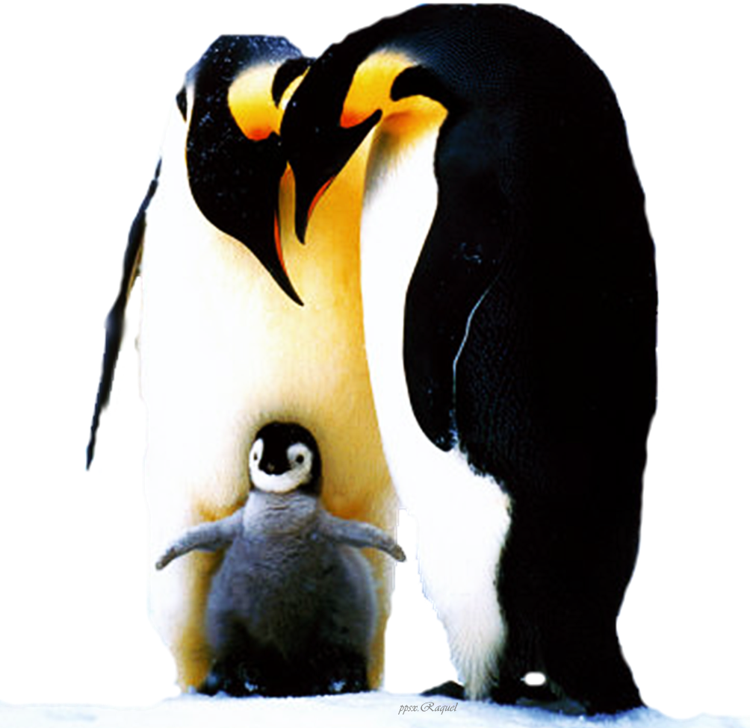

Slide 12
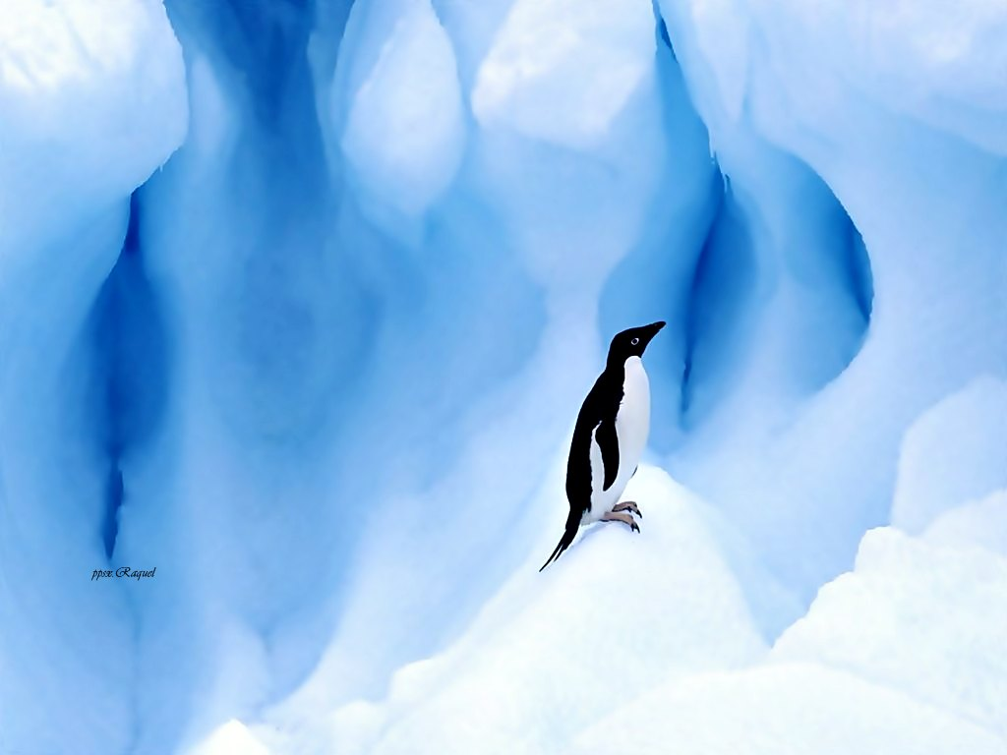

Slide 13
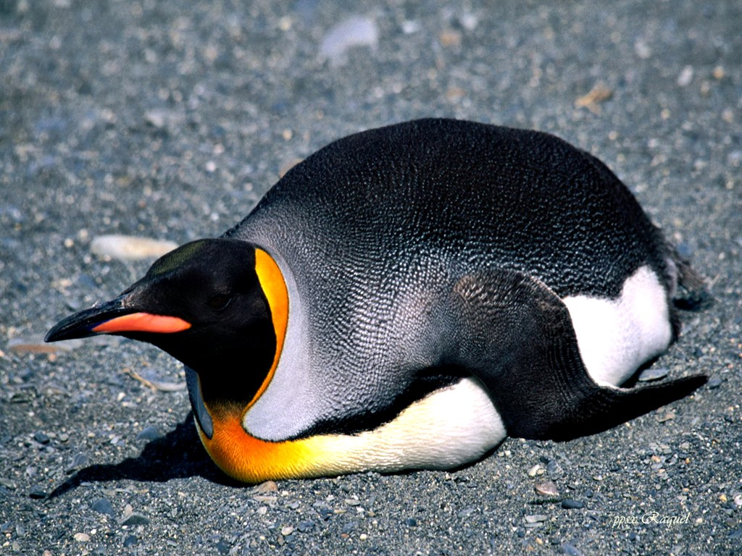

Slide 14
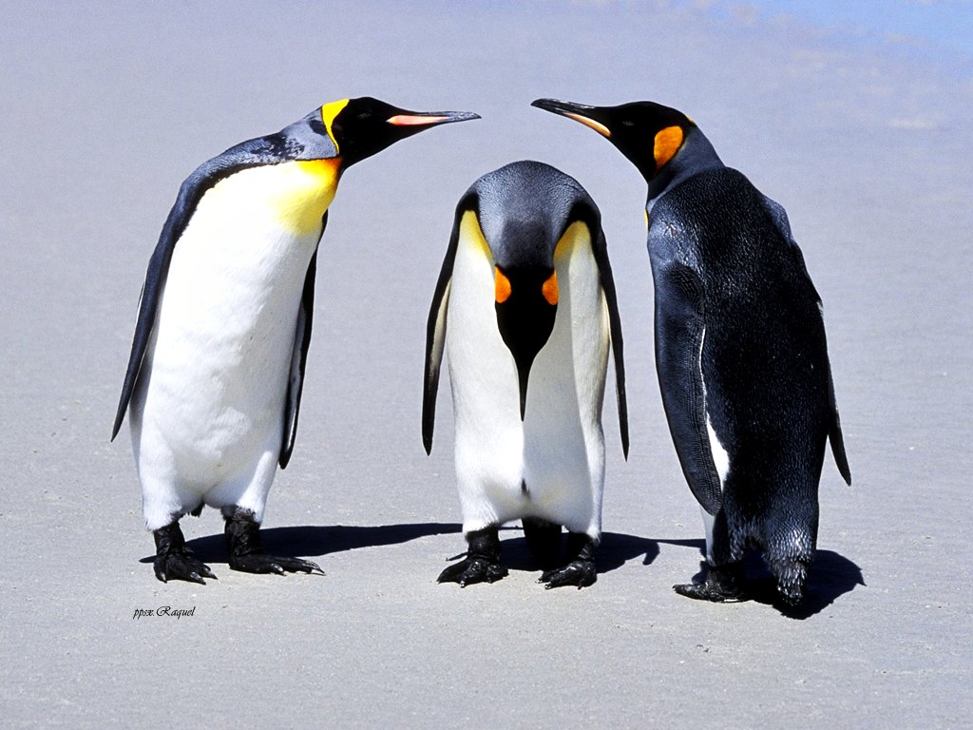

Slide 15
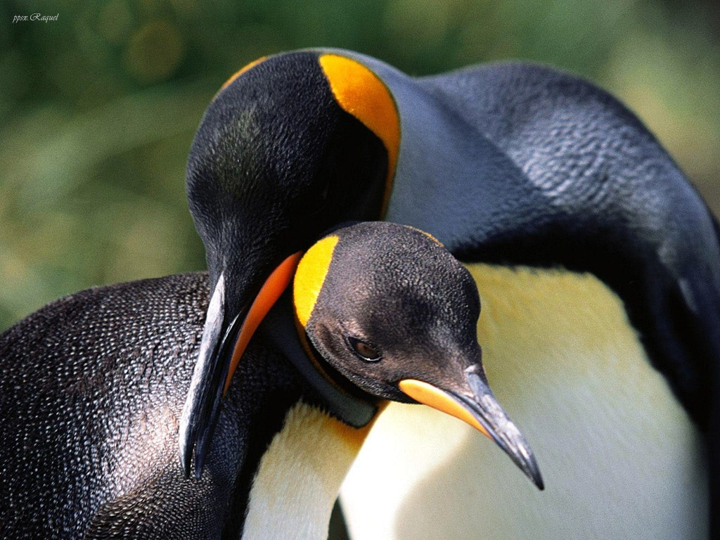

Slide 16
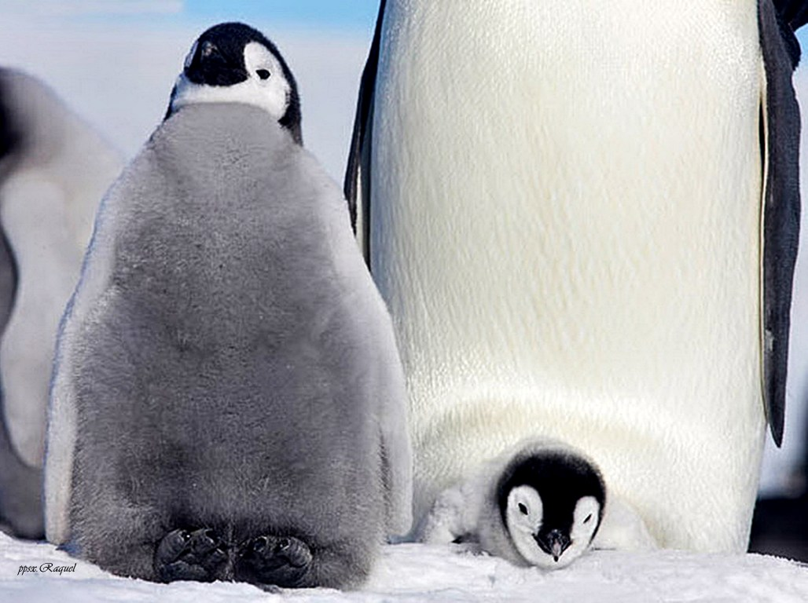

Slide 17
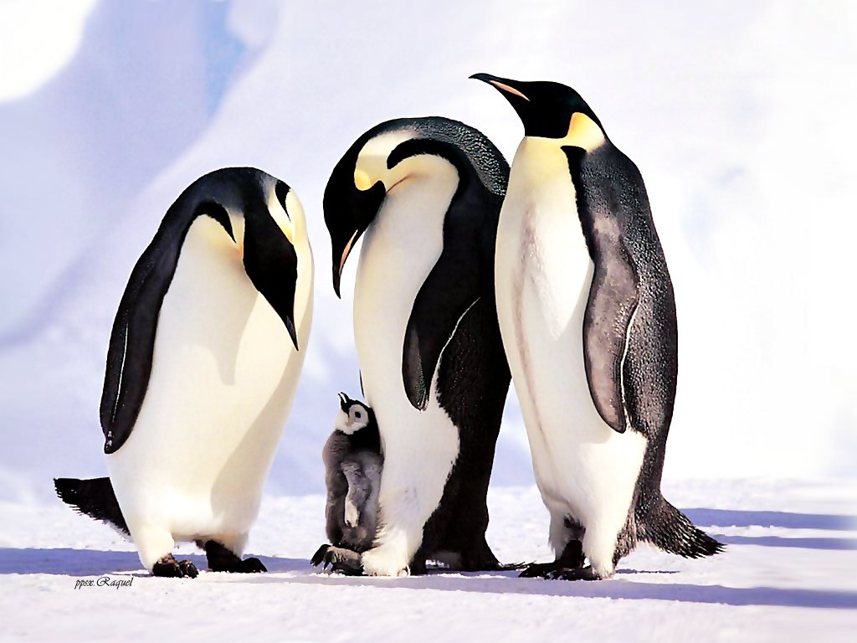

Slide 18
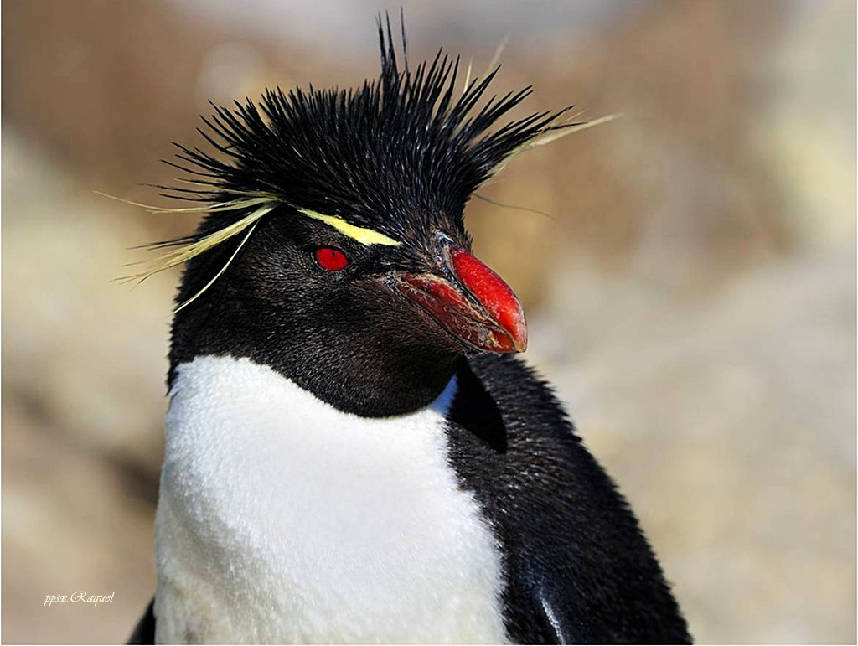

Slide 19
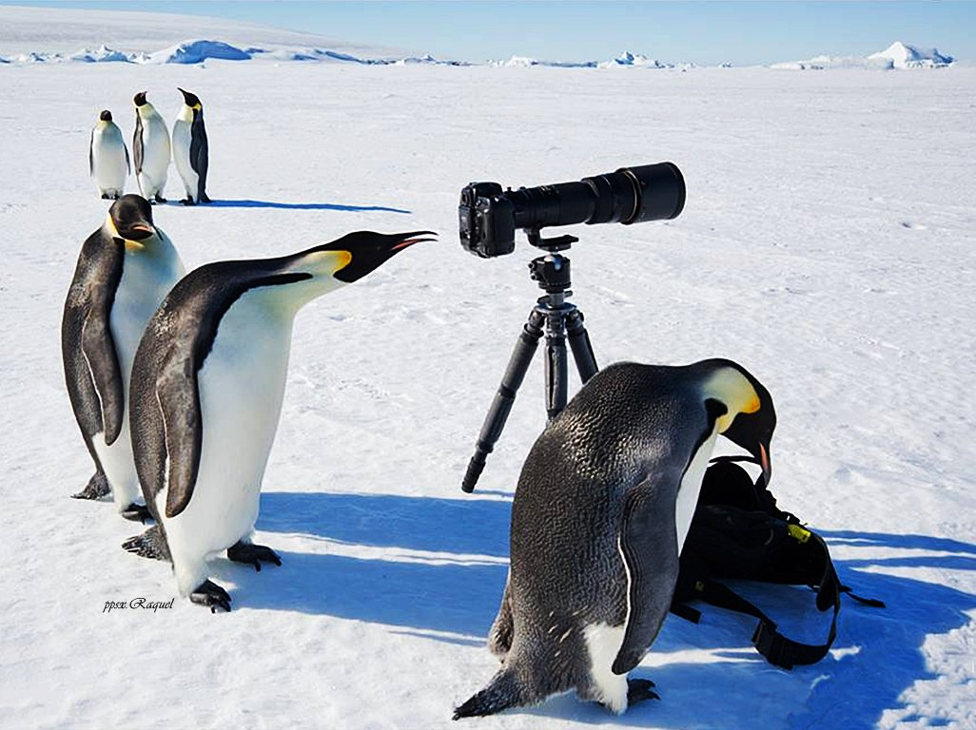

Slide 20
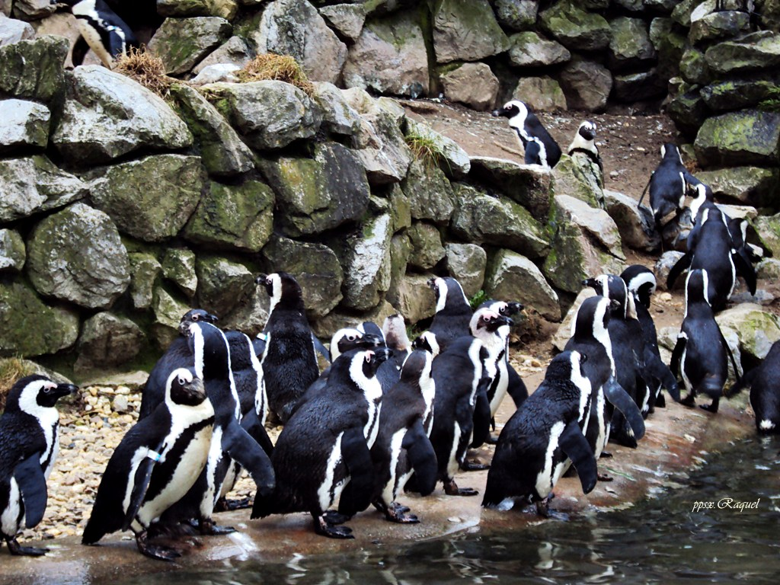

Slide 21
DISTRIBUCIÓN:
Los pingüinos viven en el hemisferio Sur. Estas aves son pelágicas y permanecen la mayor parte del año nadando en aguas de temperatura fría, bajo los 20ºC, excepto por el Pingüino de los Galápagos que habita en aguas de unos 23ºC.
Varias especies anidan en Antártica e islas próximas, el Pingüino Emperador haciéndolo durante el invierno austral. Otras prefieren criar en América del Sur, en las Islas Malvinas, Argentina, Chile, Perú y el Pingüino de los Galápagos en estas islas de Ecuador. Otros van a África, anidando al sur del continente, en Namibia y Sudáfrica. El resto anida en Nueva Zelanda y al sur de Australia e islas menores al sur de estas localidades.

Slide 22
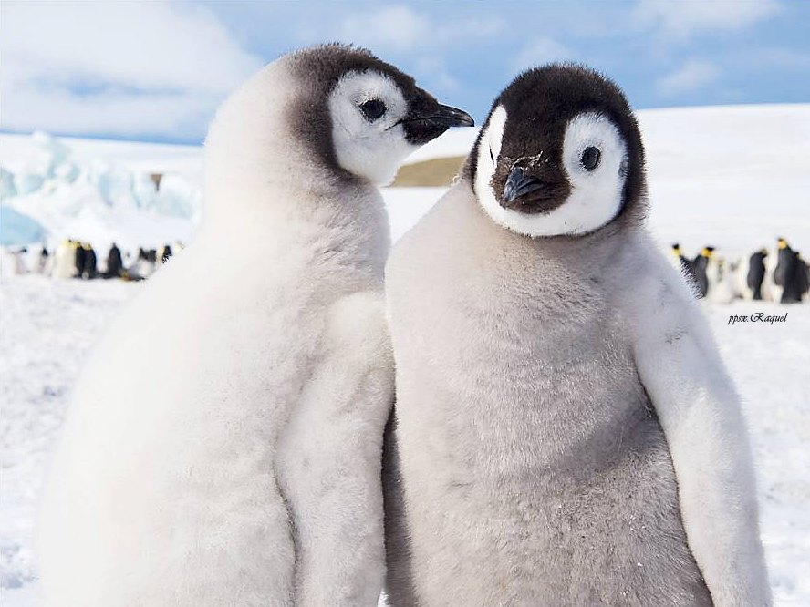

Slide 23
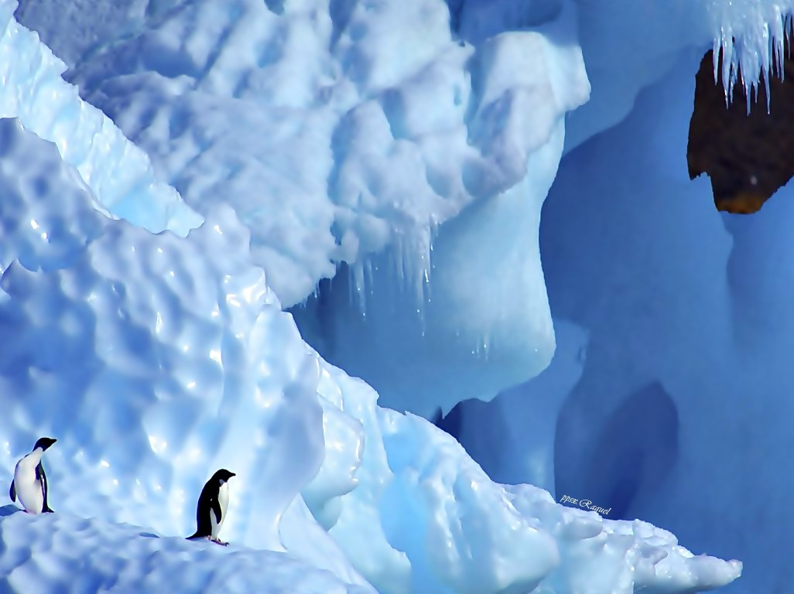

Slide 24
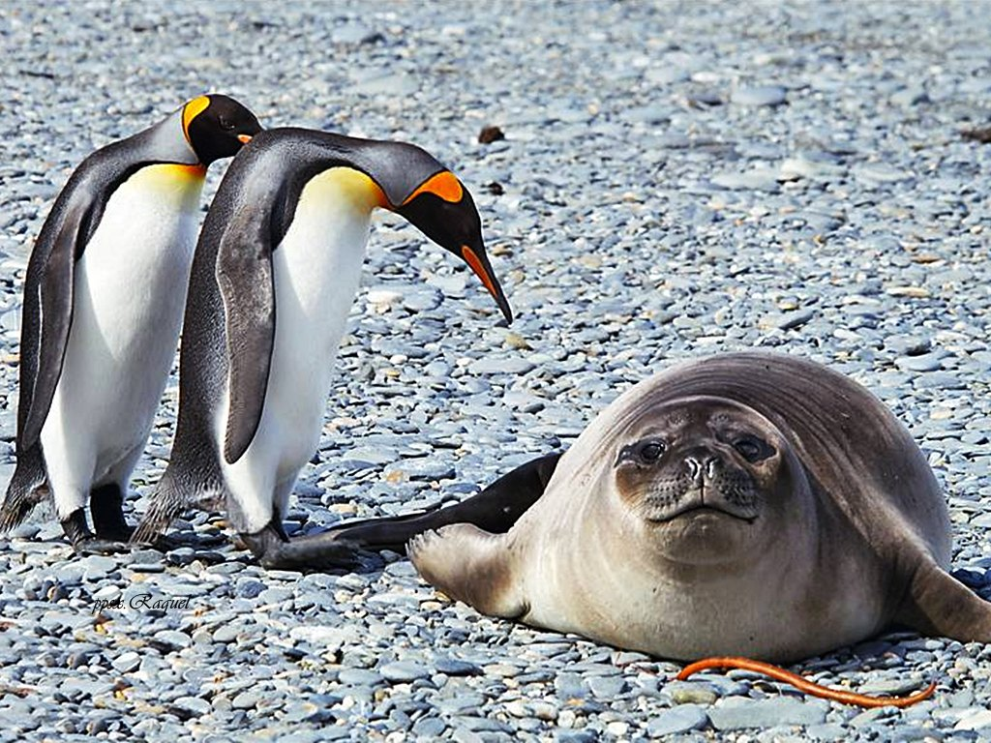

Slide 25
DIFERENCIAS ENTRE LAS ESPECIES:
Todos los pingüinos se estudian en la familia Spheniscidae del orden Sphenisciformes, pero dentro de esta familia no todos los pingüinos son iguales, en realidad las especies son bien diferentes en su forma y comportamiento. De tamaño varían desde el Pingüino Pequeño, que no logra el medio metro y pesa poco más de un kilogramo, hasta el Pingüino Emperador que sobrepasa el metro de altura y puede pesar hasta 45 Kg. Con respecto al hábitat, el Pingüino de los Galápagos vive en una zona cálida mientras el Pingüino de Adelia, y otros, rara vez abandona la región antártica. Sin embargo, las diferencias más drásticas las encontramos en la anidación. Como ya mencionamos, la cría del Pingüino Emperador es bien peculiar, aunque la del Pingüino Rey tal vez sea aun más intrigante.

Slide 26
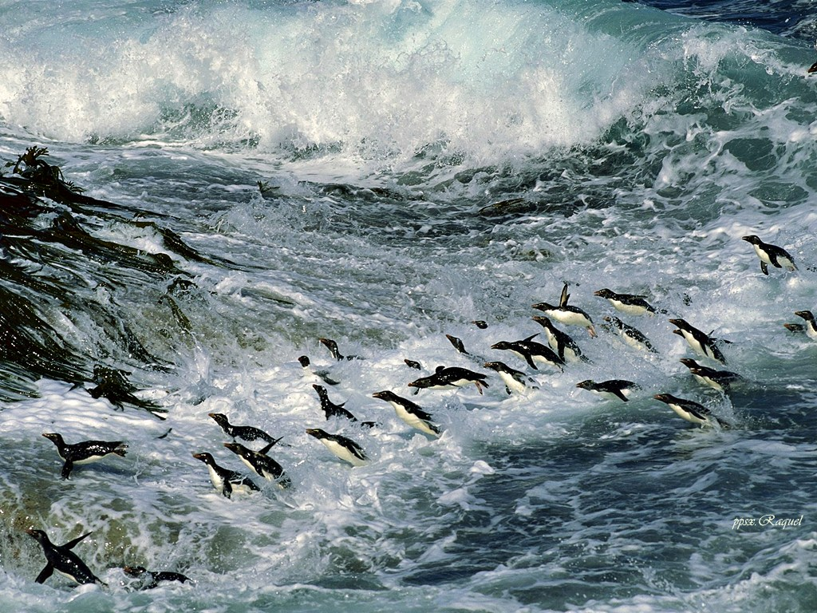

Slide 27
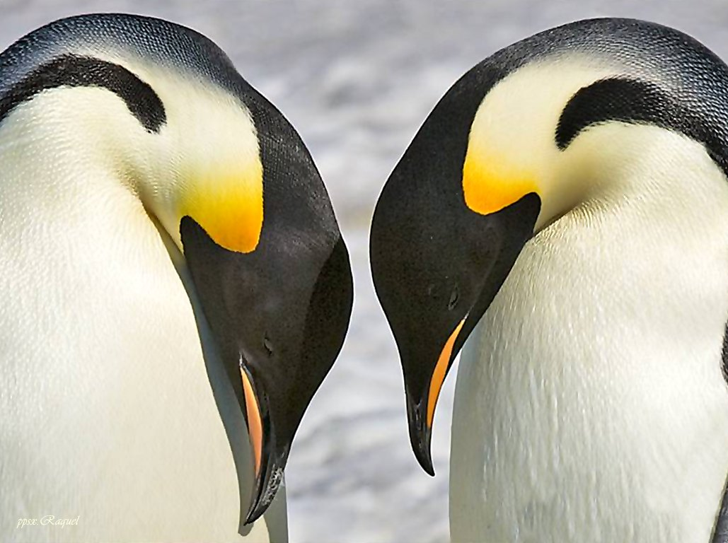

Slide 28
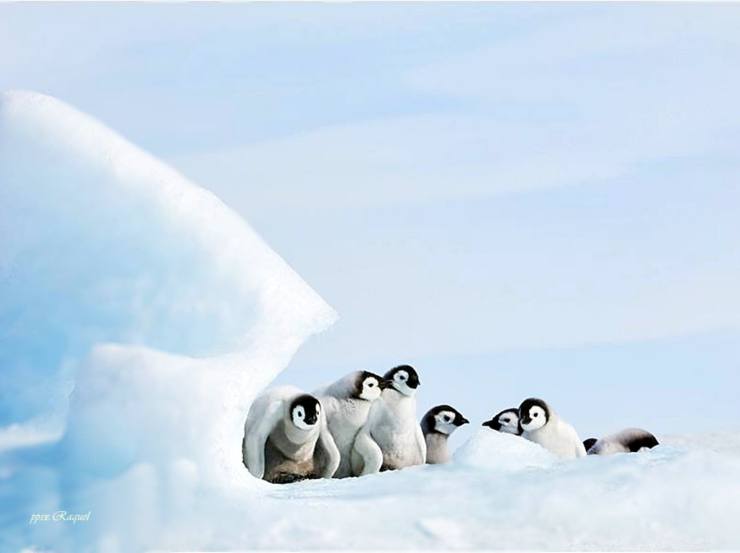

Slide 29
DEPREDADORES:
Los pingüinos son cazados por los leopardos marinos, los tiburones y en ocasiones por las orcas. Los huevos y pichones a menudo son víctimas de los págalos, las gaviotas, las ibis, las zorras, los lagartos y las serpientes, dependiendo donde se encuentre la colonia.
REPRODUCCIÓN:
La mayoría de los pingüinos anida una vez por año. Por lo general forman colonias donde se congregan hasta millones de ellos. Los dos padres cuidan de los pichones. El Pingüino Emperador cría durante el invierno austral en Antártica, incubando el huevo entre las patas en temperaturas de 40ºC bajo cero.

Slide 30
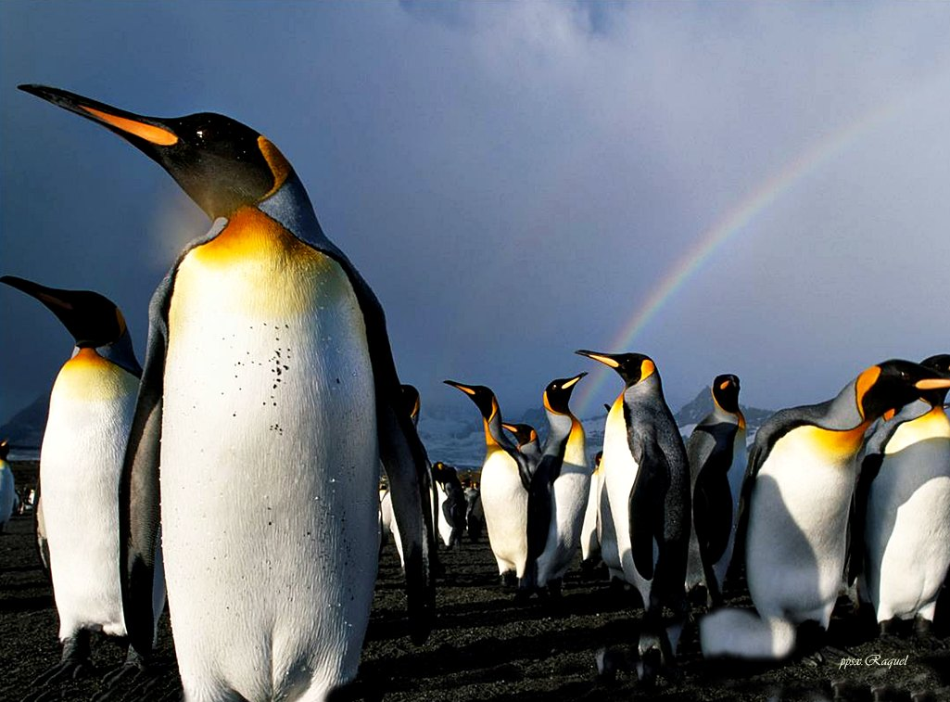

Slide 31
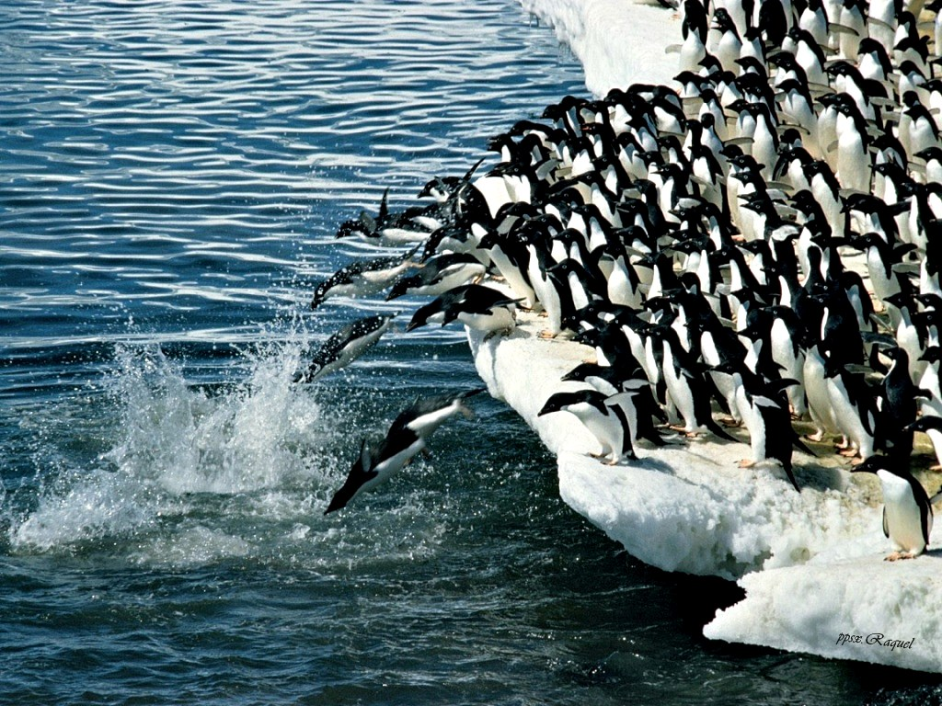

Slide 32
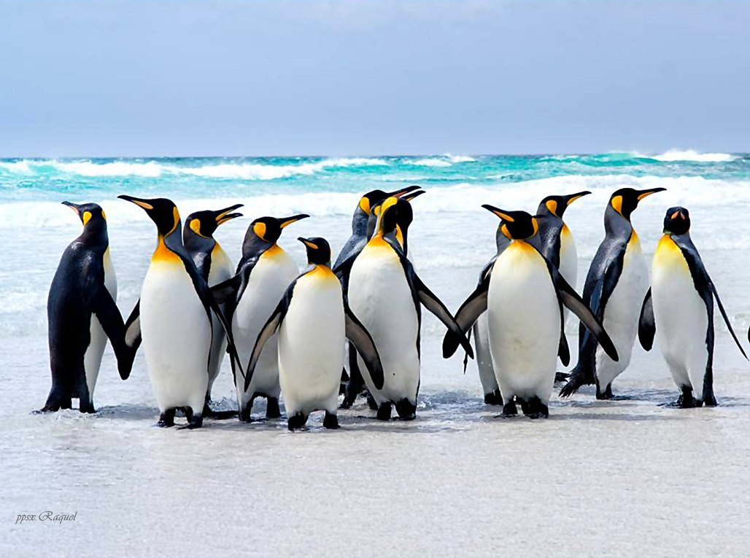

Slide 33
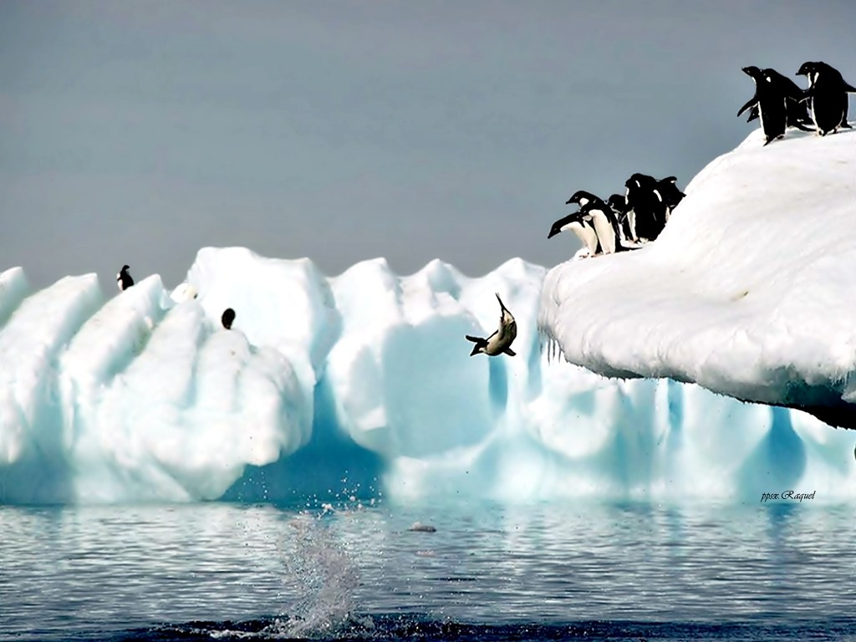

Slide 34
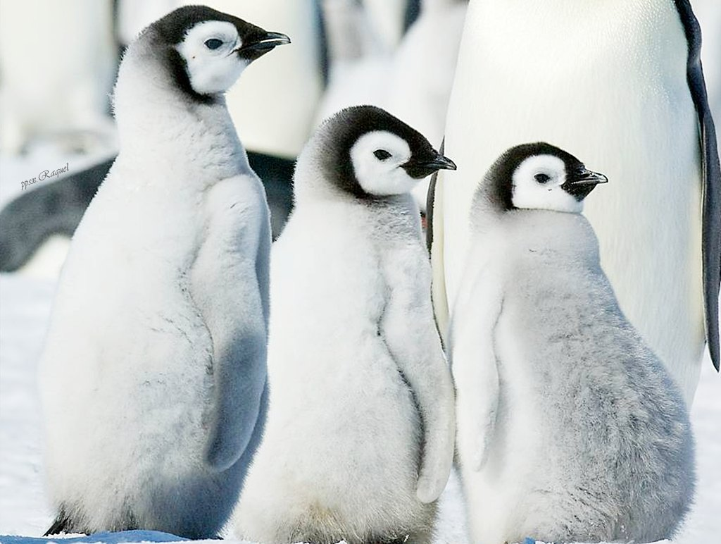

Slide 35
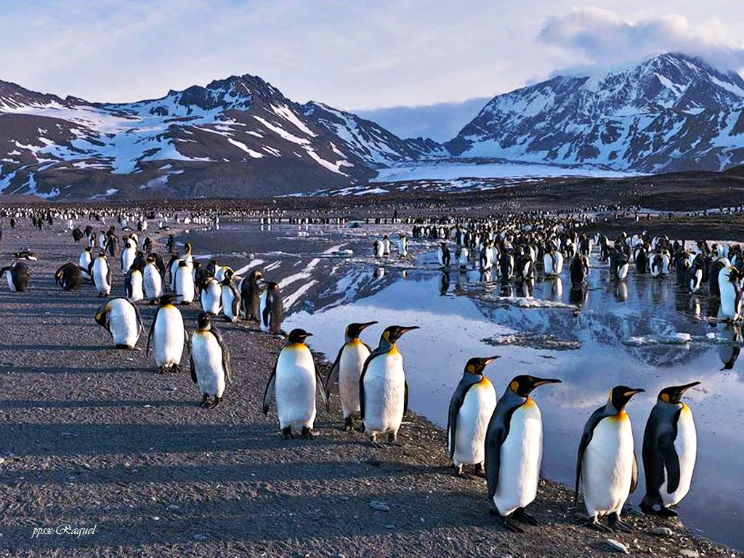

Slide 36
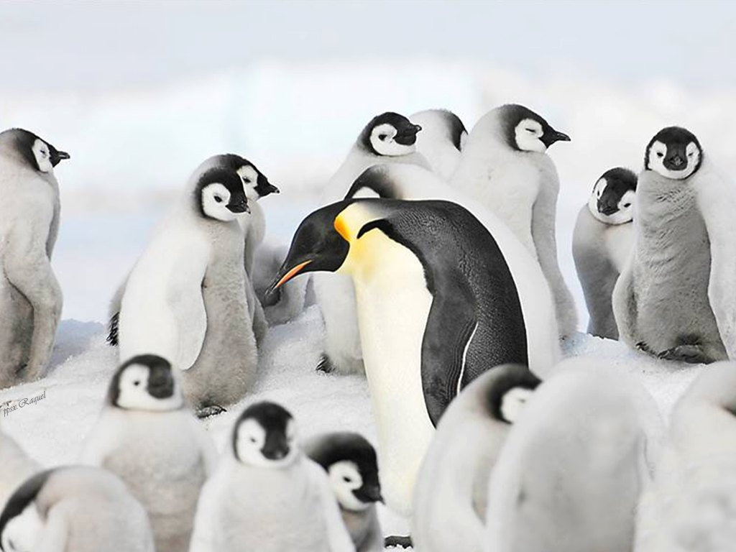

Slide 37
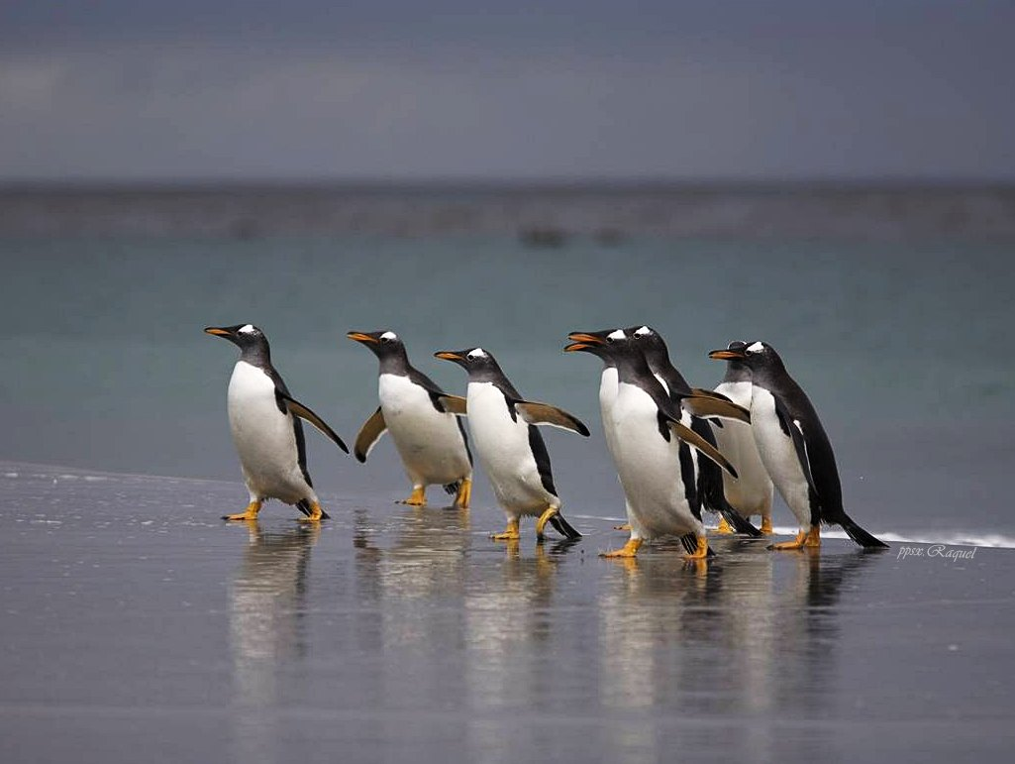

Slide 38
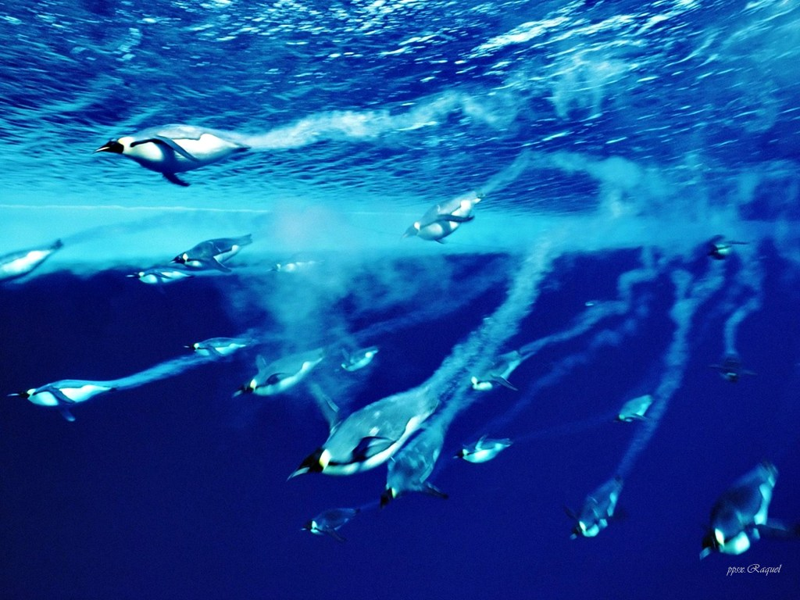

Slide 39
LOCOMOCIÓN:
Tienen las patas en la parte posterior del cuerpo y en la tierra pueden caminar, y hasta correr más rápido que nosotros. Caminan de forma erecta, hay veces al andar se tambalean como lo hacen los patos. Al menos una especie, el Pingüino de Penacho Amarillo, se traslada por tierra dando salticos. También se deslizan sobre la nieve como toboganes.
Como en la mayoría de las aves, en cada pata tienen cuatro dedos. Tres dedos son delanteros y uno es posterior. El dedo posterior es pequeño y se mantiene separado. Los tres delanteros son largos, gruesos y están unidos por una membrana interdigital.
Cuando nadan ejercen las alas como otras aves lo hacen en el vuelo, esta acción produce la fuerza requerida para trasladarse. Las patas y la cola, que varía el largo según la especie, las emplean como timón.

Slide 40
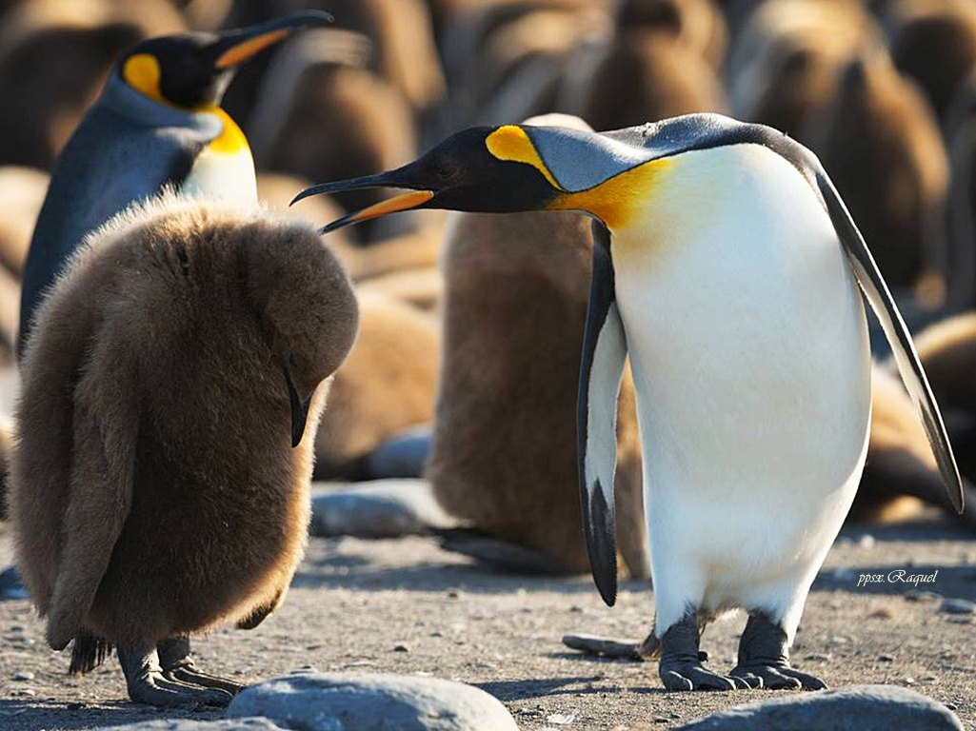

Slide 41
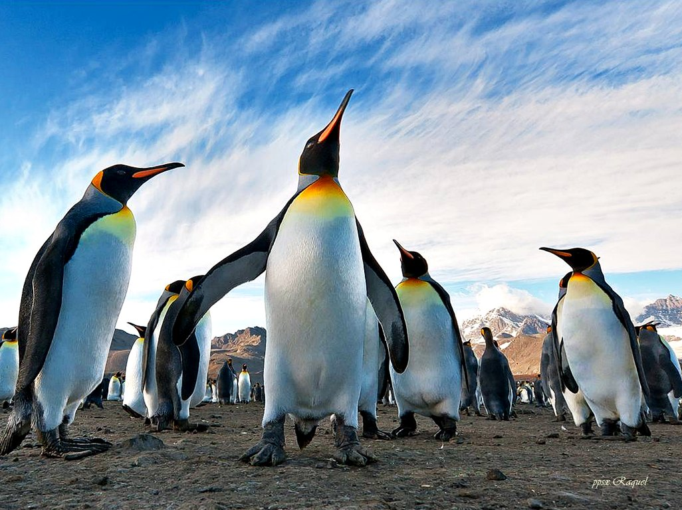

Slide 42
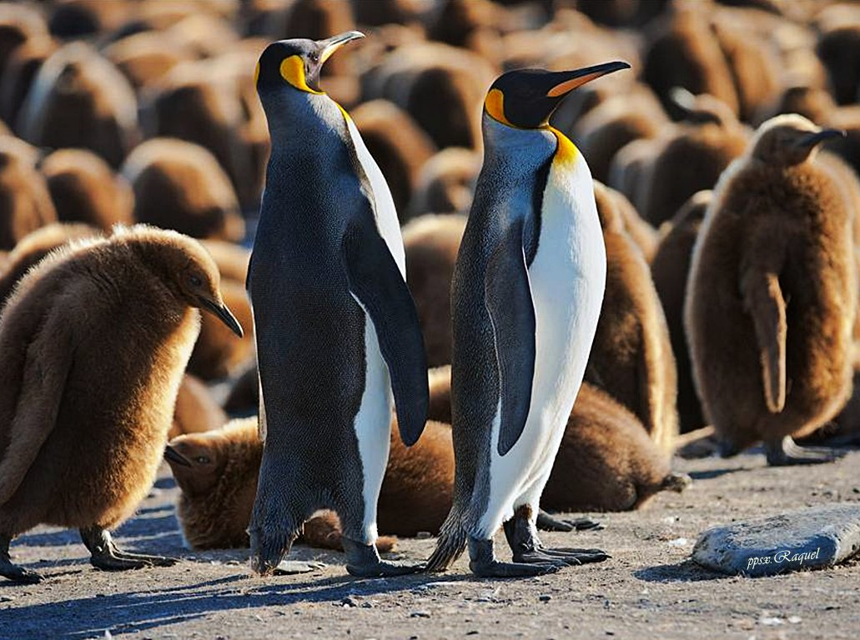

Slide 43
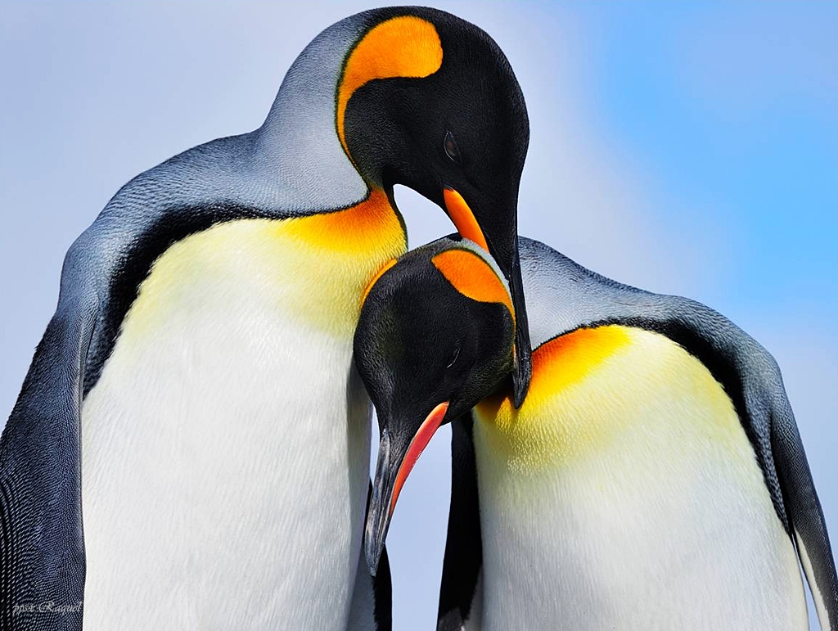

Slide 44
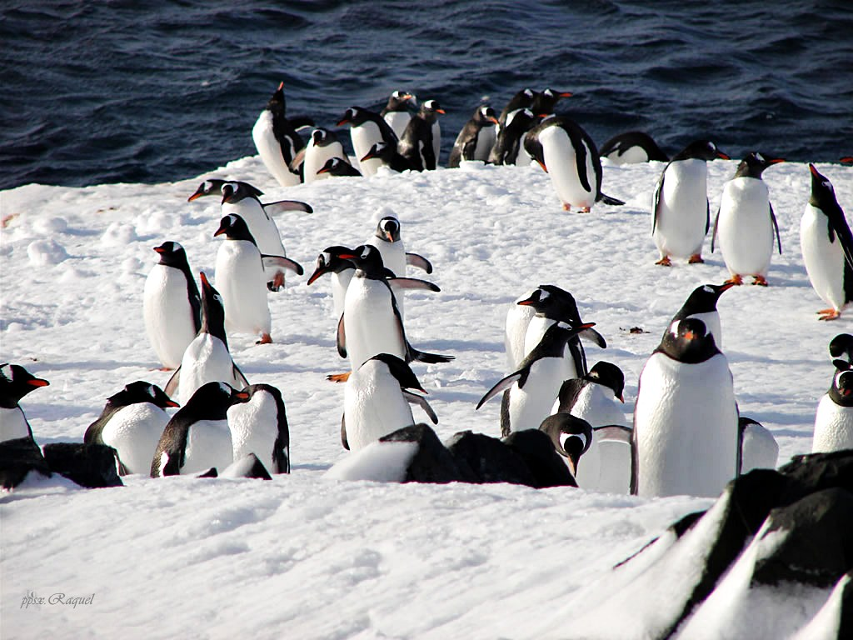

Slide 45
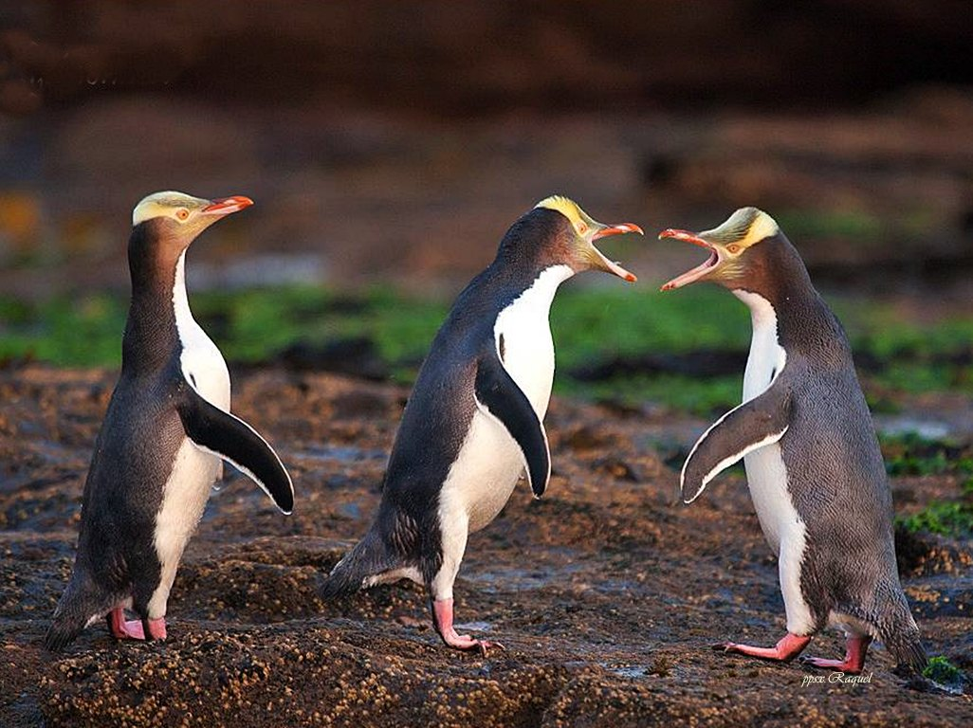

Slide 46
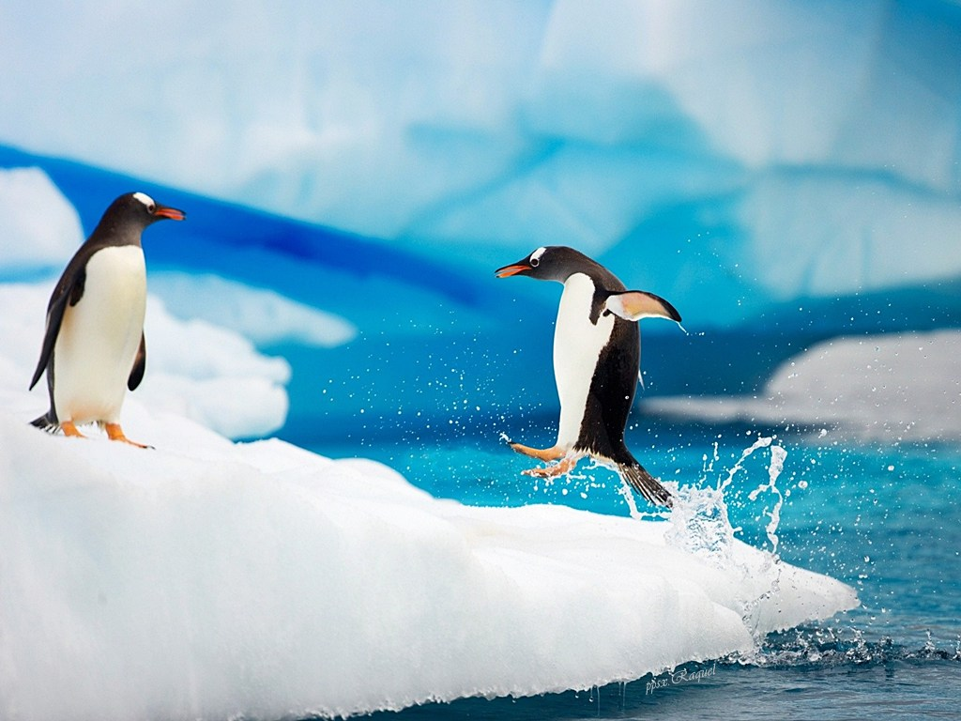

Slide 47
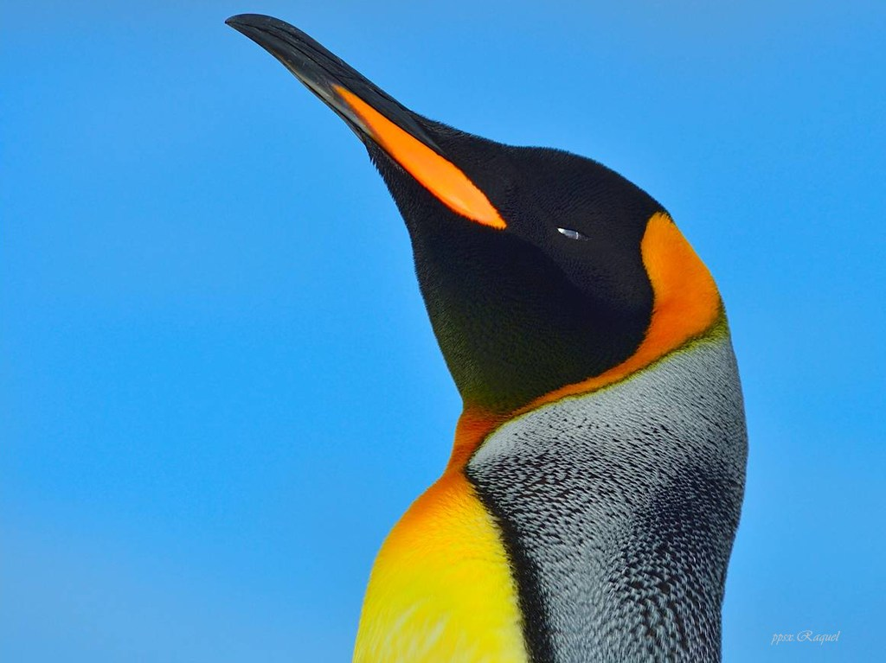

Slide 48
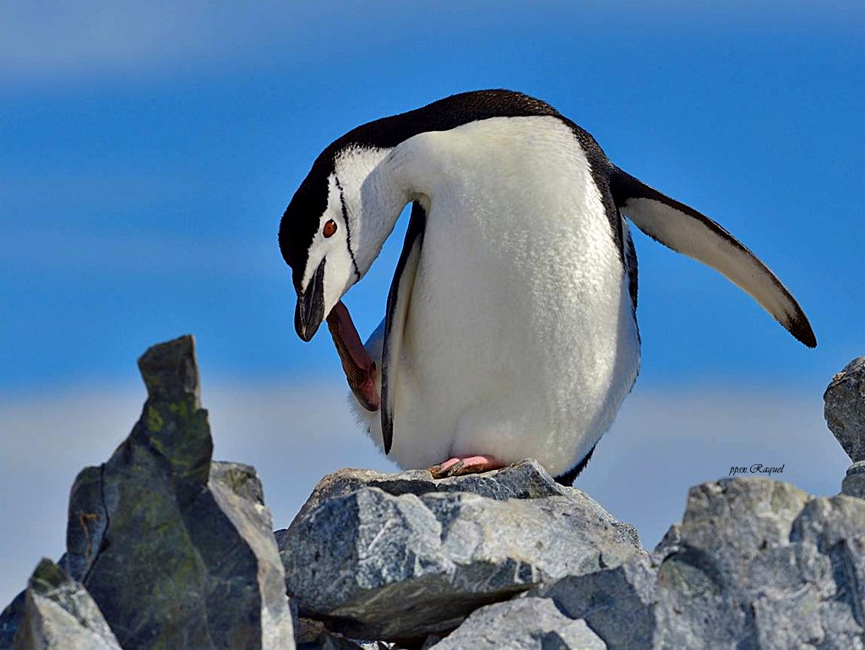

Slide 49
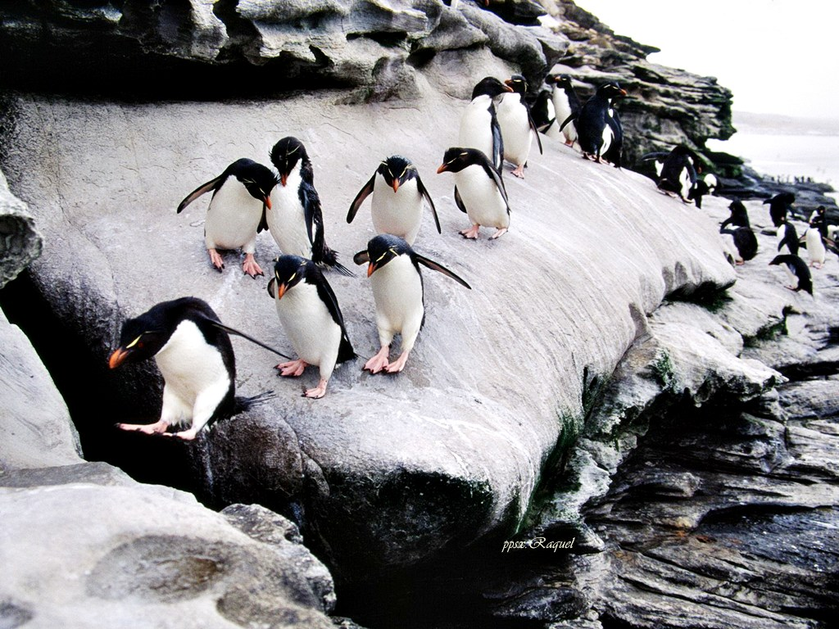

Slide 50
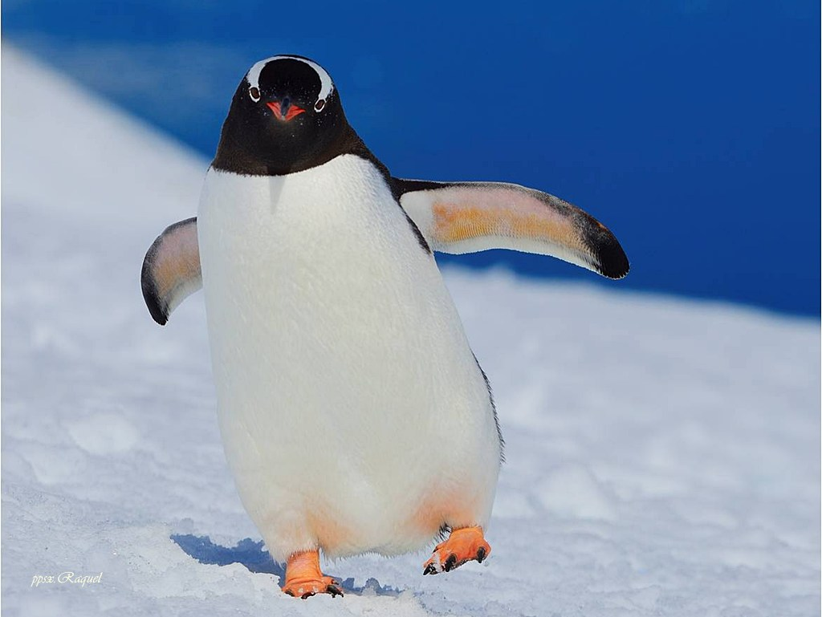

Slide 51
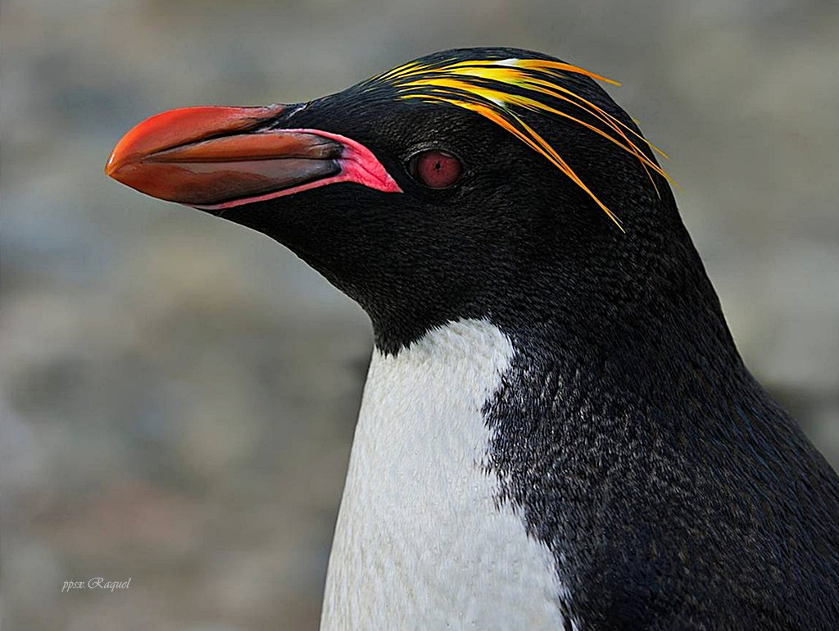

Slide 52
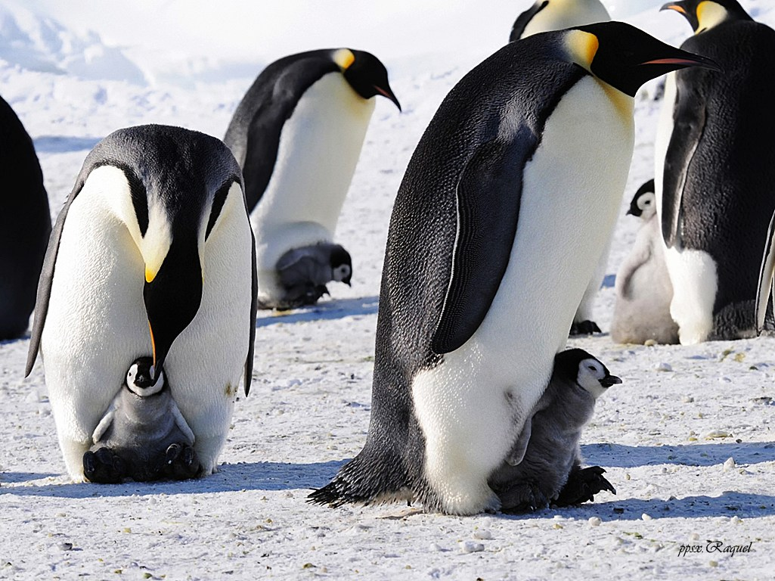

Slide 53
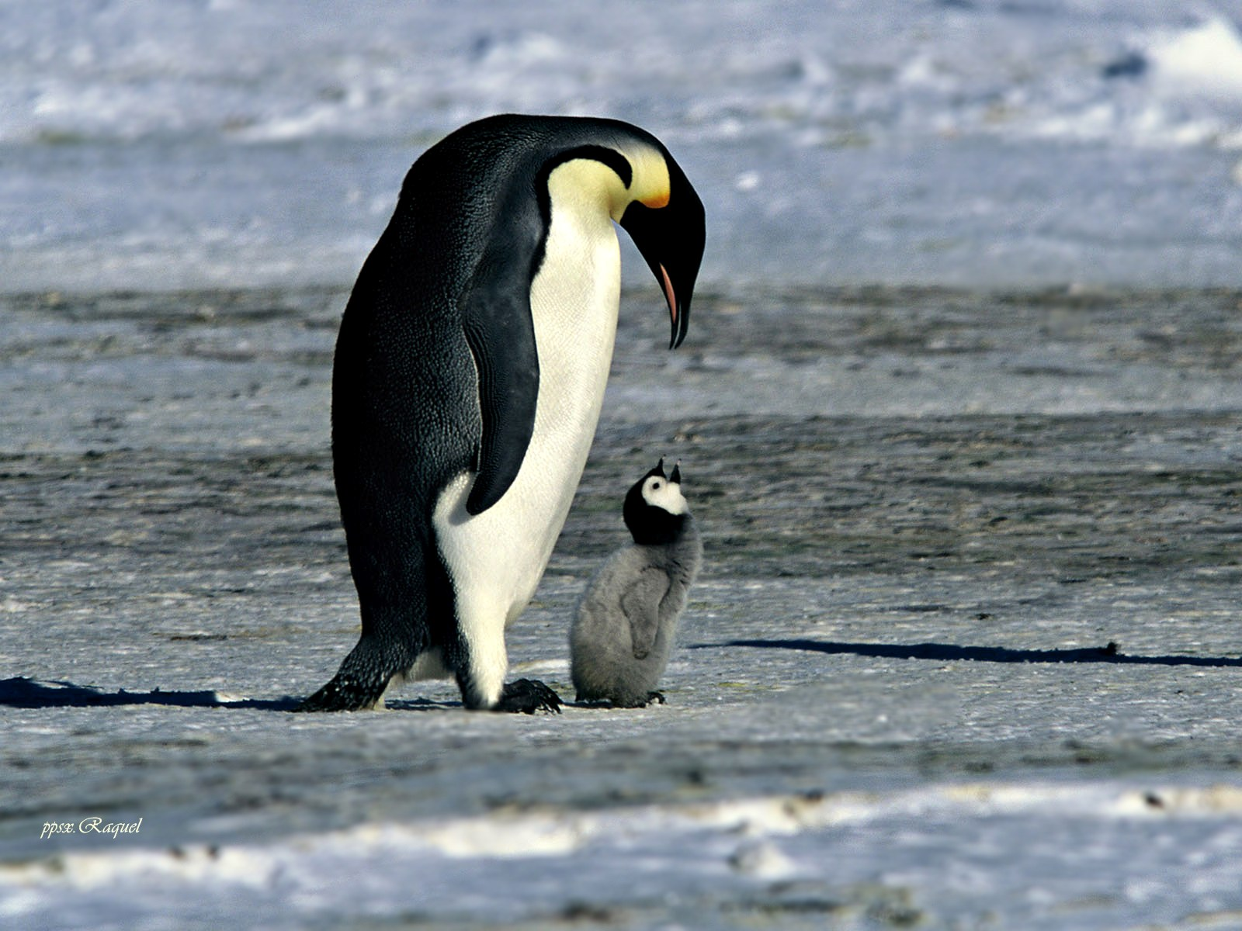

Slide 54


Slide 55


Slide 56



Slide 57



Slide 58




Accede a la sección que desees desde aquí:
PPS Exclusivos
Dedicatorias | Fechas Especiales | Graciosos | Historia y arte | Lugares | Musicales
Naturaleza y Ciencias | Política | Reflexión | Religiosos | Románticos | Salud
Si deseas recibir pps periódicamente en tu correo electrónico subscríbete aquí:

